Slide 1



MEDICINA GENERALE
MEDICINA DEL LAVORO:
CONTRASTI O SINERGIE?
Brescia 21 gennaio 2017
Ordine dei Medici e degli Odontoiatri -Brescia
Aldo Palliggiano
Bruno Platto

Slide 2
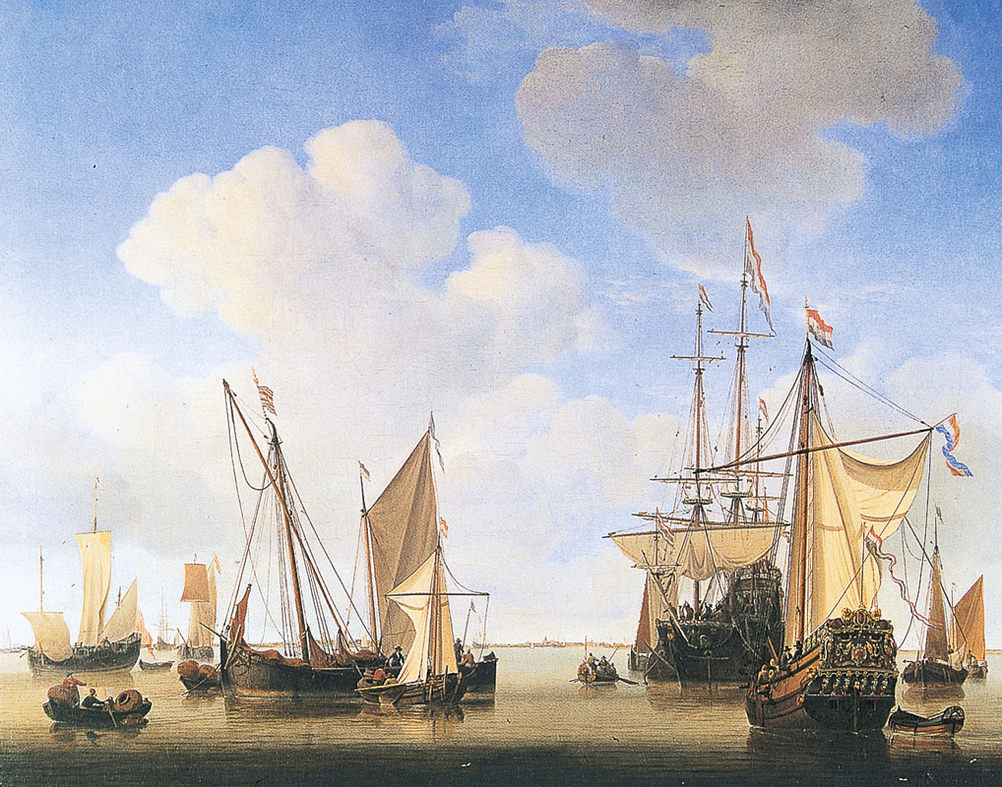
E’ l'appartenenza ad una stessa comunità
che fa nascere o dovrebbe far nascere
il sentimento di reciproca considerazione
e di comune sentire.
Vera integrazione ???

Slide 3
Art. 58
Rapporti tra colleghi
Il medico impronta il rapporto con i colleghi ai principi di solidarietà e collaborazione e al reciproco rispetto delle competenze tecniche, funzionali ed economiche, nonché delle correlate autonomie e responsabilità.
Il medico affronta eventuali contrasti con i colleghi nel rispetto reciproco e salvaguarda il migliore interesse della persona assistita, ove coinvolta.
Il medico assiste i colleghi prevedendo solo il ristoro delle spese.
Il medico, in caso di errore professionale di un collega, evita comportamenti denigratori e colpevolizzanti.

Slide 4
Da cosa nasce questo rapporto conflittuale ??

Slide 5
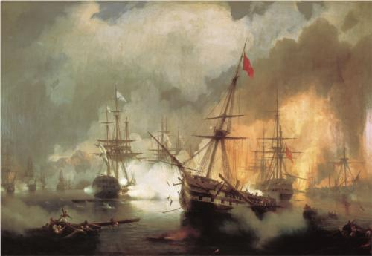
Nel mondo medico si parlano linguaggi diversi
Mancano linee guida condivise
Parcellizzazione delle risposte
Eppure il paziente è unico

Slide 6
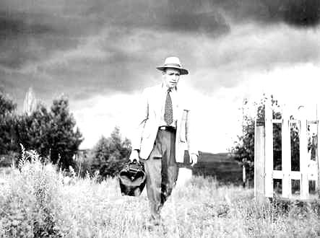

Viviamo il binomio medico-paziente come inscindibile .
Un binomio in cui la relazione è essa stessa potenzialmente terapeutica
IERI
…il medico si ritiene geloso quanto esclusivo custode della salute del paziente, ...

Slide 7
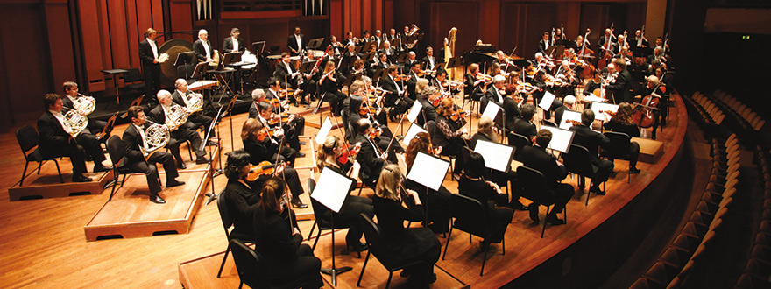
Medicina della complessità.
Consapevolezza del proprio ruolo
Consapevolezza del ruolo degli altri attori
Appropriatezza
Chi è il direttore??
da un IO a un NOI

Slide 8
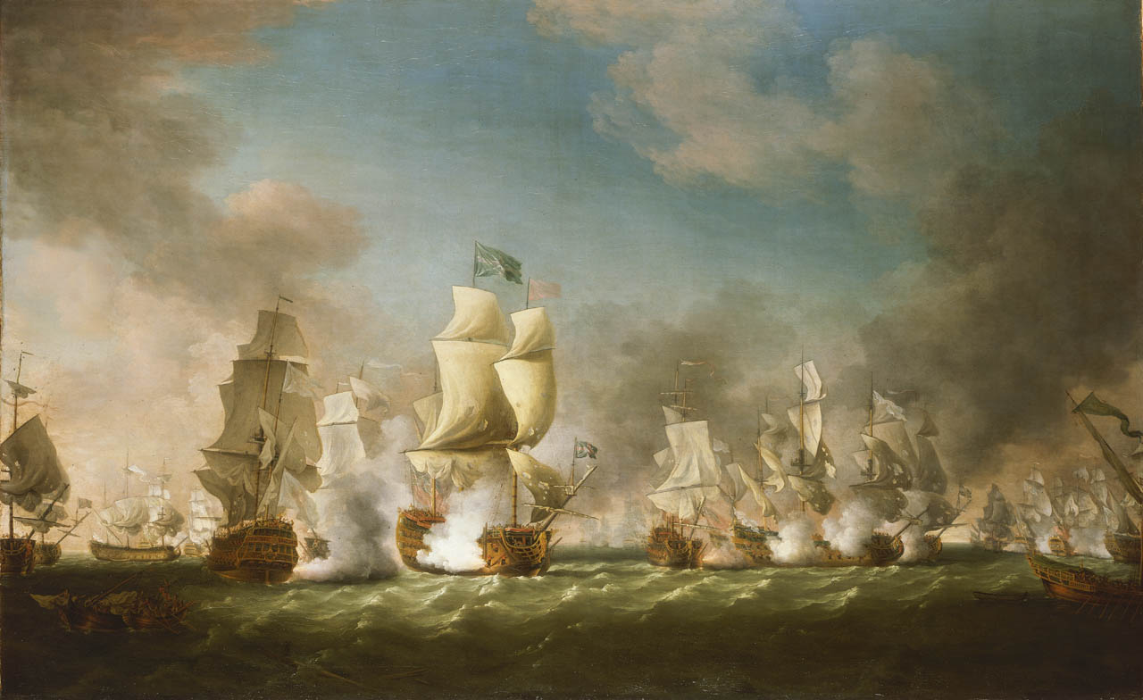
Da cosa nasce questo rapporto conflittuale ??

Slide 9
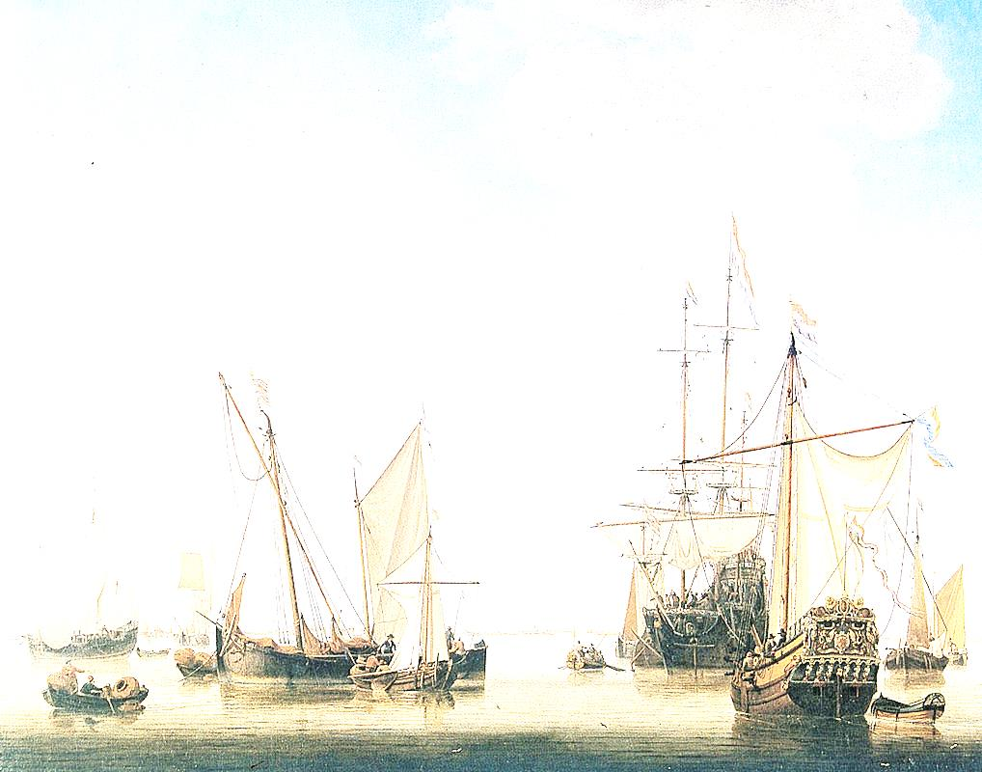
Perché questo convegno….
- per chiarire ruoli e compiti
- per ribadire che quello che conta è il benessere del paziente/ lavoratore
- per evitare di creare false illusioni ed aspettative per il paziente / lavoratore
- per creare una sinergia di interventi per il miglioramento della salute psicofisica della persona

Slide 10
Evitare SOVRAPPOSIZIONE RUOLI
- Il medico competente :
-effettua esami solo se correlati all’ottenimento del
giudizio di idoneità alla mansione specifica,
-non prescrive e non cambia terapie del medico di
medicina generale
- il medico di medicina generale :
-non può esprimere giudizi di idoneità alla mansione
-non da esenzioni dall’uso di materiale antiinfortunistico

Slide 11
PRESCRIZIONE ESAMI
- Il medico competente non deve chiedere al medico di medicina generale di prescrivere esami con il SSN se necessari per la espressione del giudizio di idoneità
Il medico di medicina generale non deve prescrivere esami richiesti dal paziente / lavoratore utili per la assunzione presso un Ente ( accade di frequente per case di riposo, corsi OSS, etc..)

Slide 12
PROBLEMI
Nel caso che un paziente lamenti problemi inerenti i carichi di lavoro, l’ambiente di lavoro, cosa è utile che faccia il medico di medicina generale?

Slide 13
VISITA SUPPLEMENTARE
Si invia al medico competente per le valutazioni del caso , con richiesta di visita supplementare ai sensi dell’art. 41 D.Lgs 81/08
( la richiesta deve essere effettuata dal lavoratore alla Direzione aziendale; la Direzione prenderà appuntamento con il medico competente e invierà il lavoratore a visita.
Il lavoratore così otterrà un nuovo giudizio di idoneità alla mansione specifica

Slide 14
TAKE HOME MESSAGE
Il messaggio da portare a casa quest’oggi è:
medico di medicina generale e medico competente lavorano in sinergia, ognuno per le proprie competenze , senza prevaricazioni e senza indurre false aspettative nel paziente/lavoratore, secondo i dettami sia normativi, ACN per i medici di medicina generale e D.Lgs 81/08 per i medici competenti,
ma soprattutto seguendo alla lettera il Codice Deontologico.
PAROLA D’ORDINE: COLLABORAZIONE TOTALE!

